Slide 1
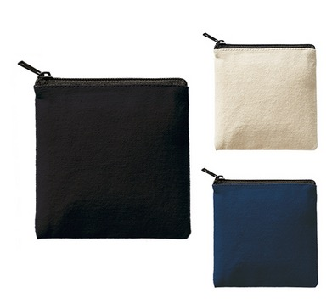
【提案書】
ライトキャンバスフラットポーチ(SS)
特徴
コスメやアクセサリーショップのノベルティ用として、またキャラクターグッズやレジャーグッズ用として人気の高い、キャンバス素材のフラットポーチです。カラーバリエーションは全3色。
納期
納期スペース
仕様
素 材：コットン 他
サイズ：約130×130mm
備 考：ネイビー・ナチュラル・ナイトブラック
お見積
お見積りスペース

